Slide 1
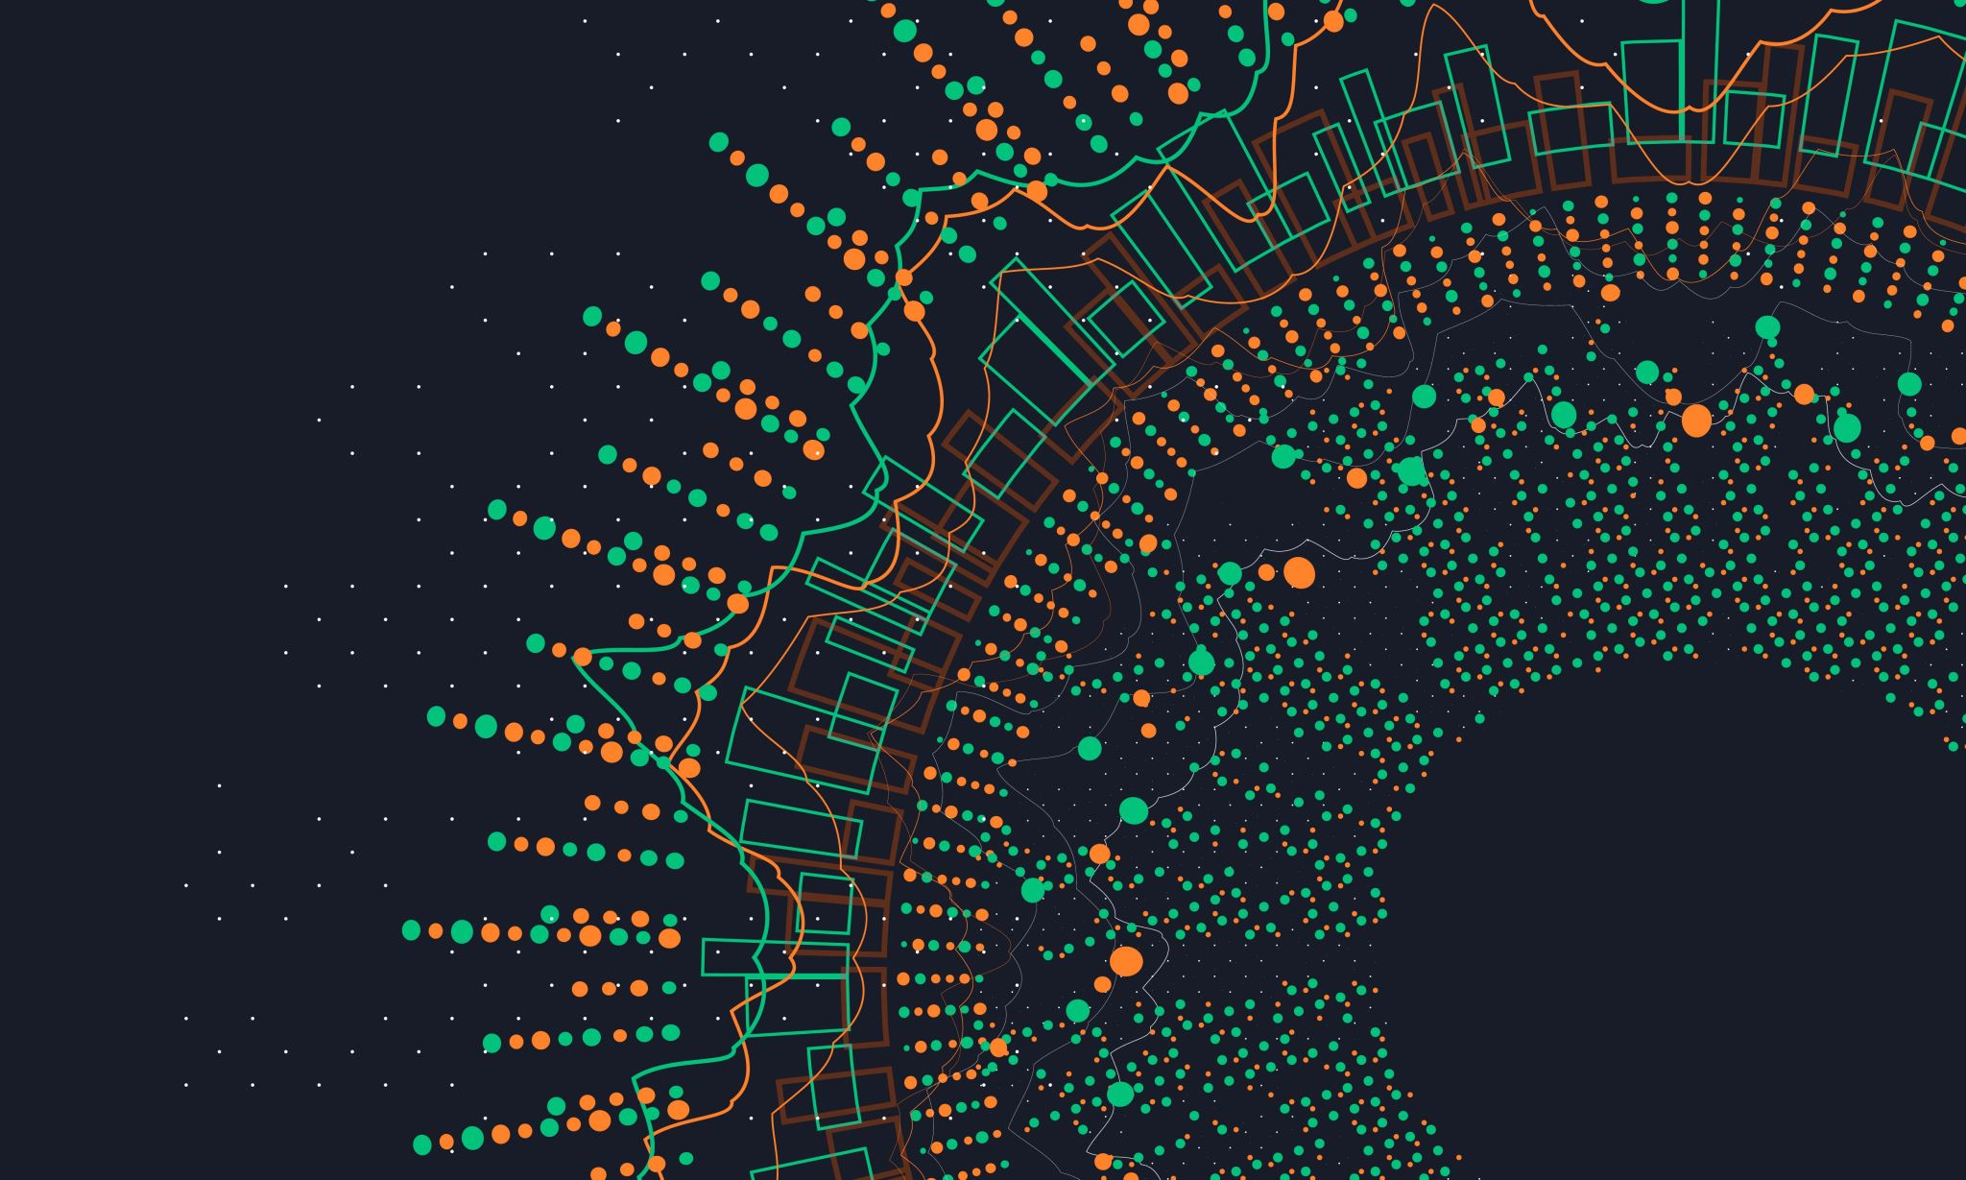


Utóhang
Az élmények feldolgozása

Slide 2
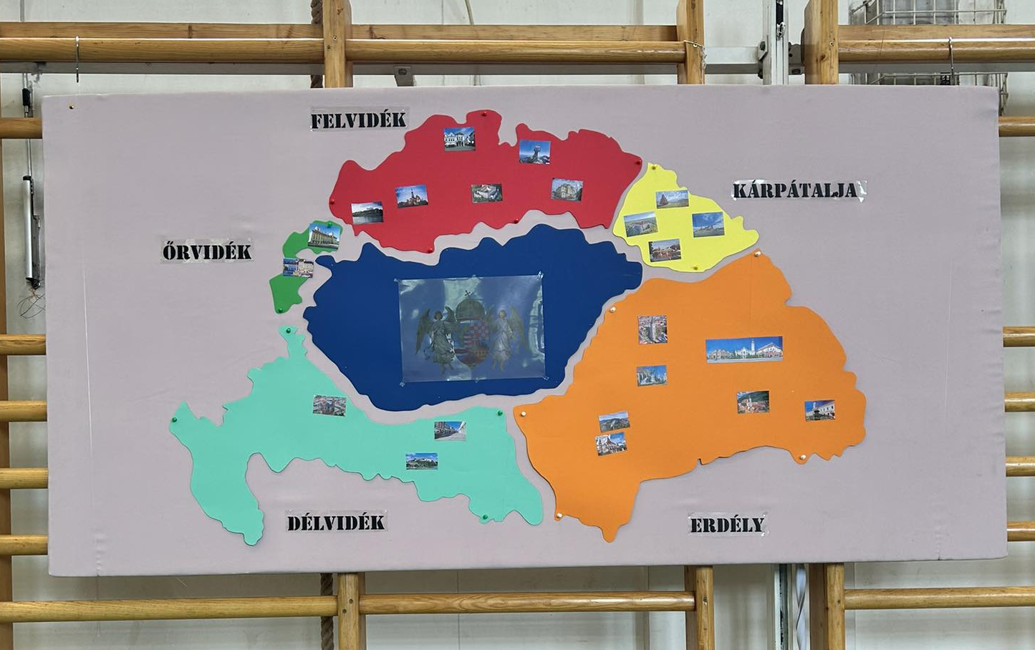
A nemzeti összetartozás napja

Slide 3
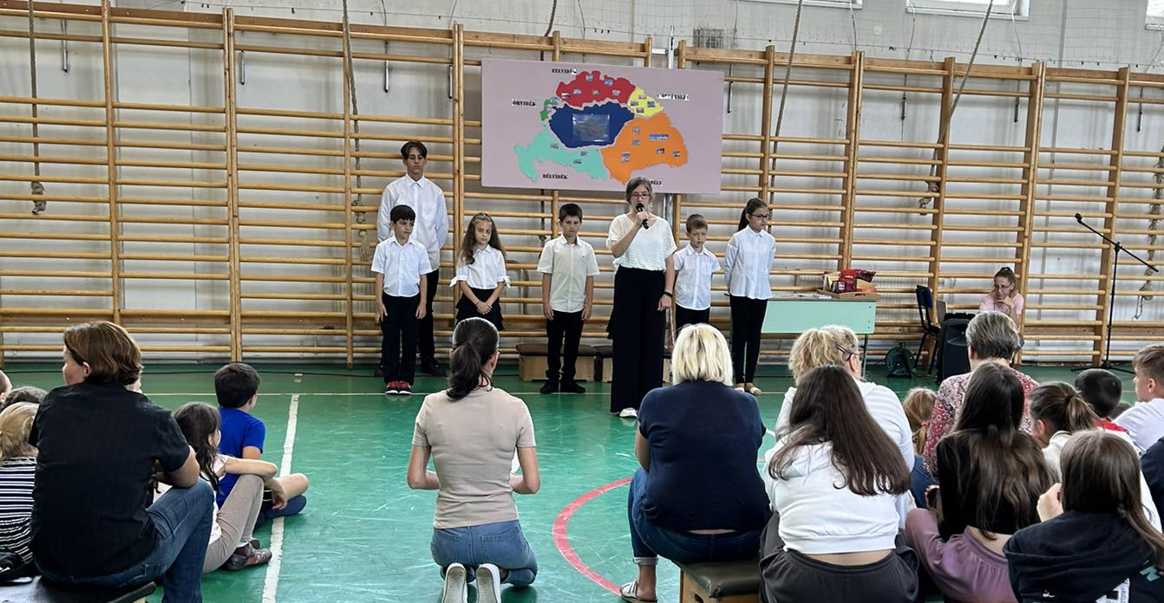
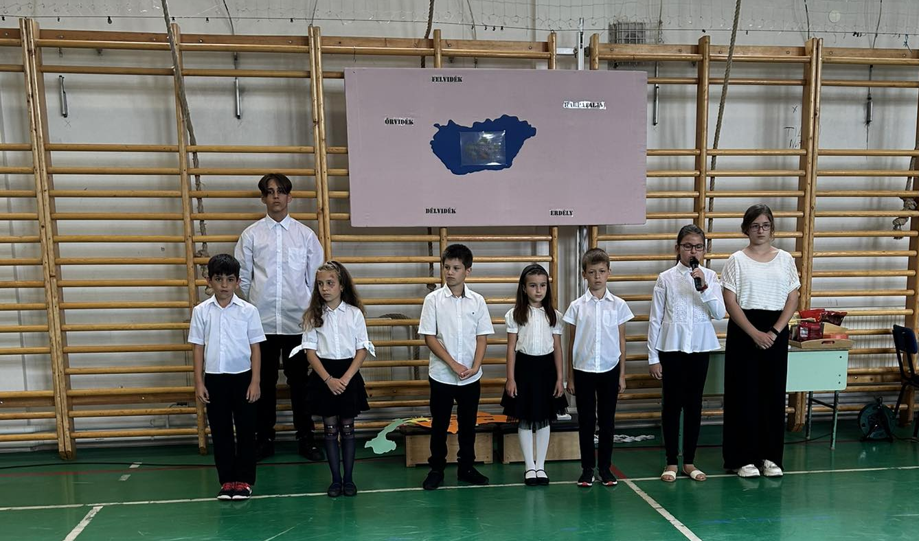
2024. Június 4.
A nemzeti összetartozás napját egy kis ünnepi megemlékezéssel kezdtük a tornateremben az egész iskola részvételével, ahol a szereplők bemutatták hogyan vált a nagy Magyarországunk csonkává. Utána a tantermekbe visszatértek a gyerekek és korosztályuknak megfelelő mozgalmas és színes vetélkedőkön, kviz kérdéseken keresztül igyekeztünk maradandóvá tenni, hogy milyen fontos és jó dolog magyarnak lenni.

Slide 4
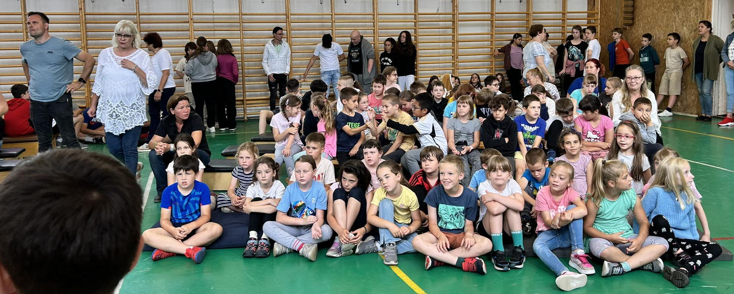

Slide 5
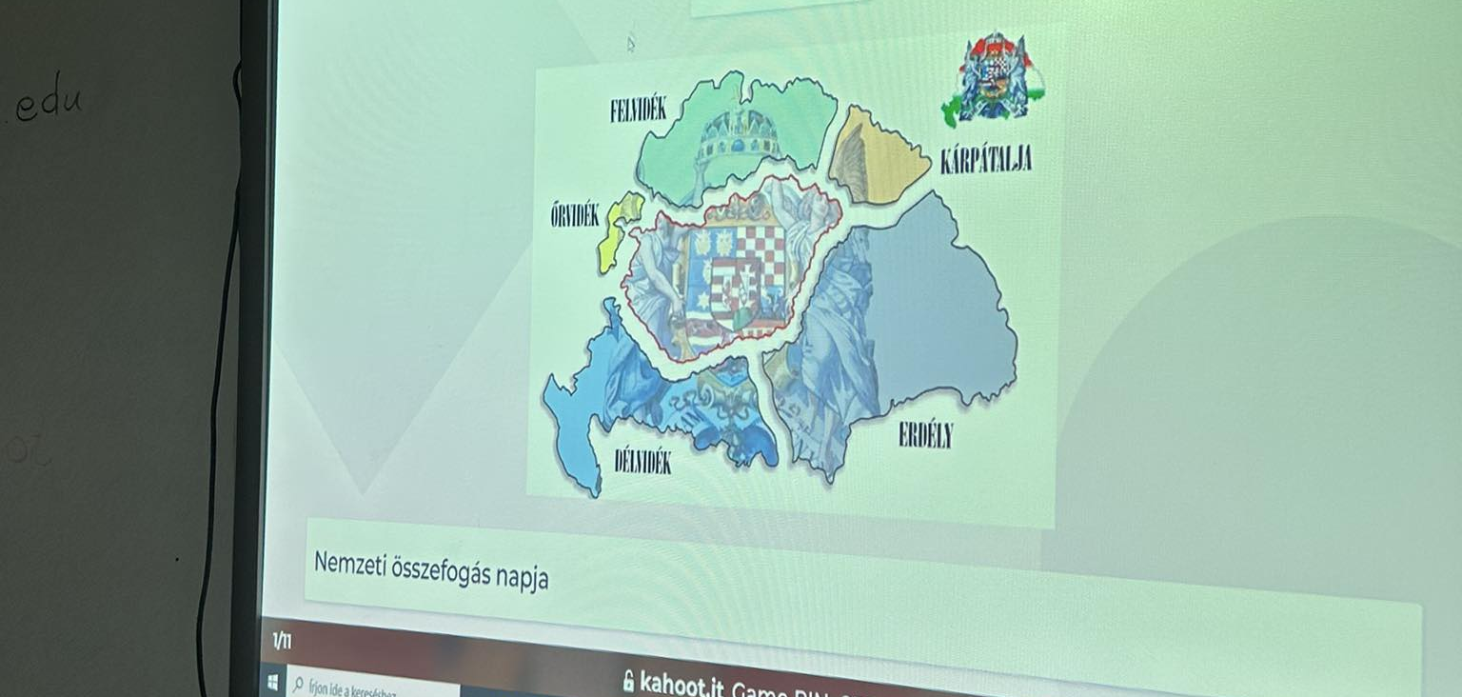
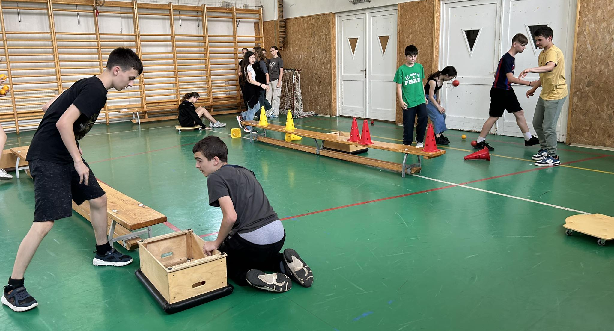
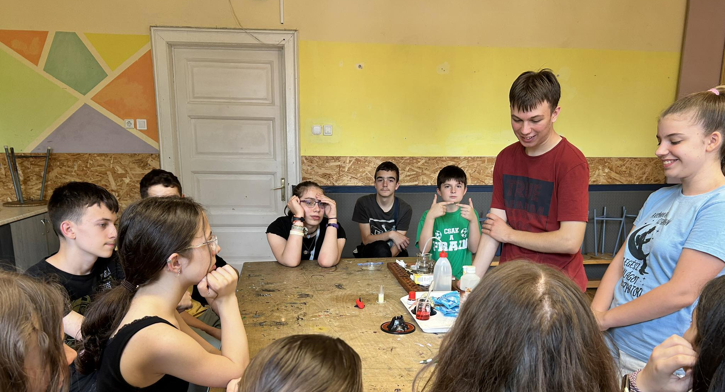
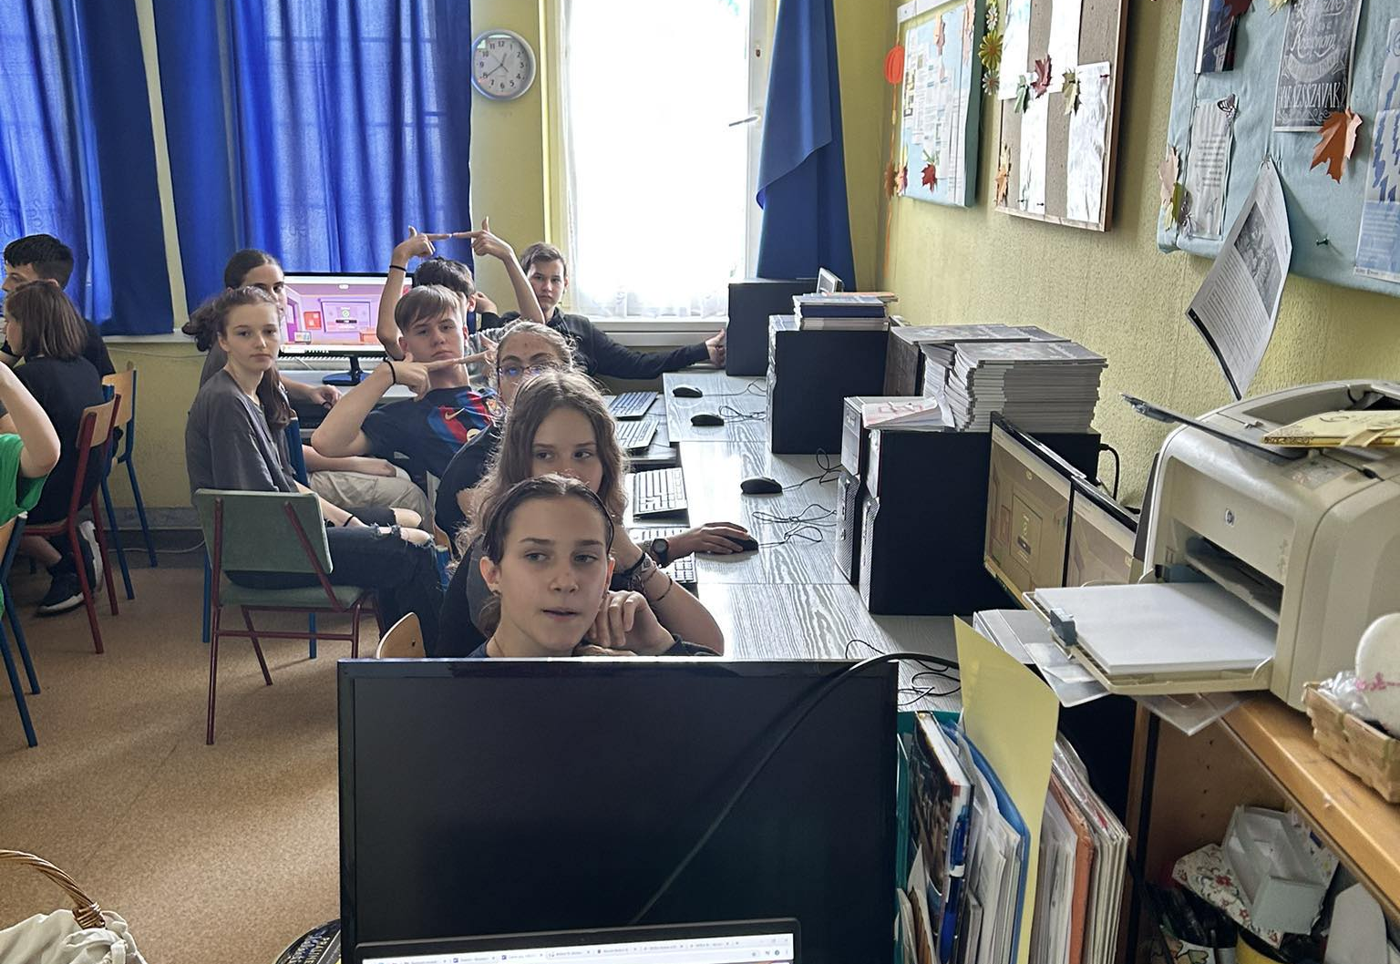
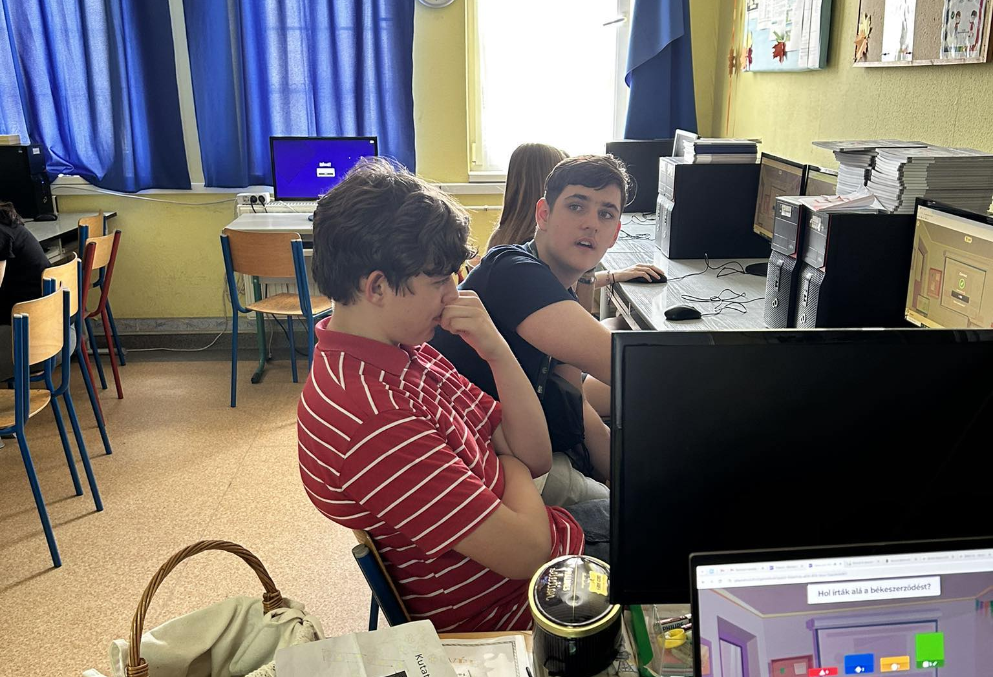
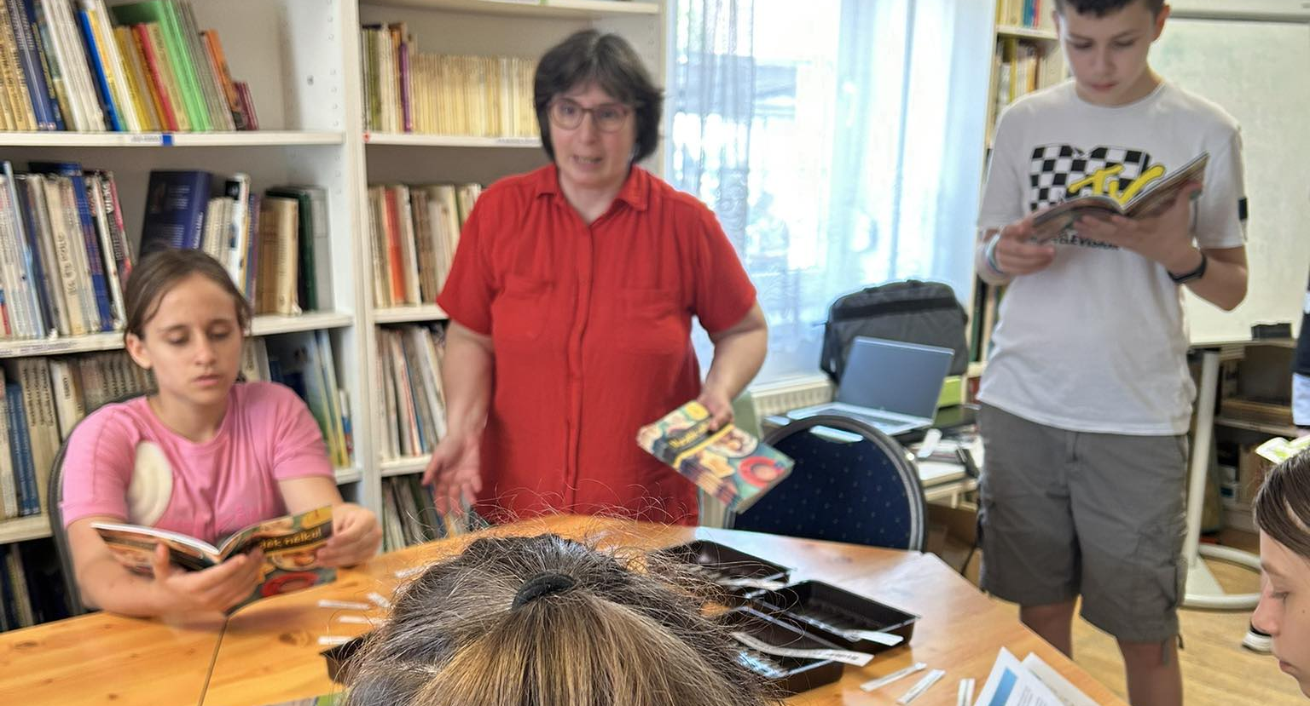

Slide 6
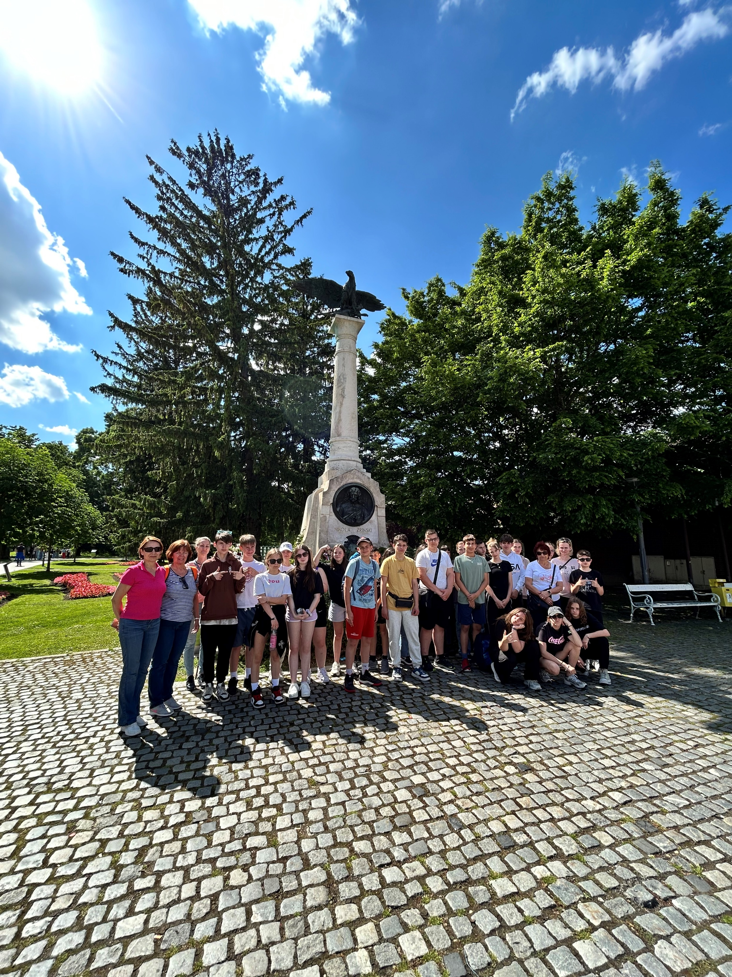
Értékelés, élmény beszámolók

Slide 7
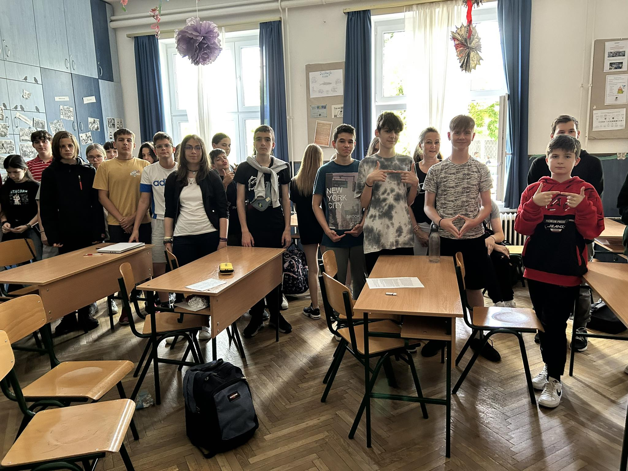
2024. június 5.
Csoportokban ppt-ket készítettek a gyerekek, amiket egymásnak kivetítve bemutattak. Összességében a tanulmányi kirándulás nagyon jó hangulatban telt, mindenki maximálisan kiélvezte, sok új ismerettel és rengeteg tapasztalattal gazdagodtunk az út során. Ám ezek mellett fontos eredmény, hogy összekovácsolta a gyerekeket a közös élmény.

Slide 8
